Slide 1

Летняя школа ОИЯИ, проходящая в рамках дней Объединенного института ядерных исследований в Казахстане, приуроченных
к 20-летию Астанинского филиала Института ядерной физики
1 – 3 июня 2026
Астана

Slide 2
~ 80 участников из 4 университетов и 7 школ
Astana IT University
L.N. Gumilyov Eurasian National University
Nazarbayev University
S. Seifullin Kazakh Agrotechnical Research University
Canadian International School Astana
Comfortable School No. 103
Farabi International School
Gymnasium No. 67
Nazarbayev Intellectual School of Science and Mathematics in Pavlodar
Republican Physics and Mathematics School Astana
Zhezkazgan Bilim-Innovation Lyceum

Slide 3







20 лекторов из 7 лабораторий ОИЯИ
Лаборатория радиационной биологии
Лаборатория ядерных реакций им. Г. Н. Флерова
Лаборатория нейтронной физики им. И. М. Франка
Лаборатория физики высоких энергий им. В. И. Векслера
и А. М. Балдина
Лаборатория ядерных проблем им. В. П. Джелепова
Лаборатория информационных технологий им. М. Г. Мещерякова
Лаборатория теоретической физики им. Н. Н. Боголюбова

Slide 4
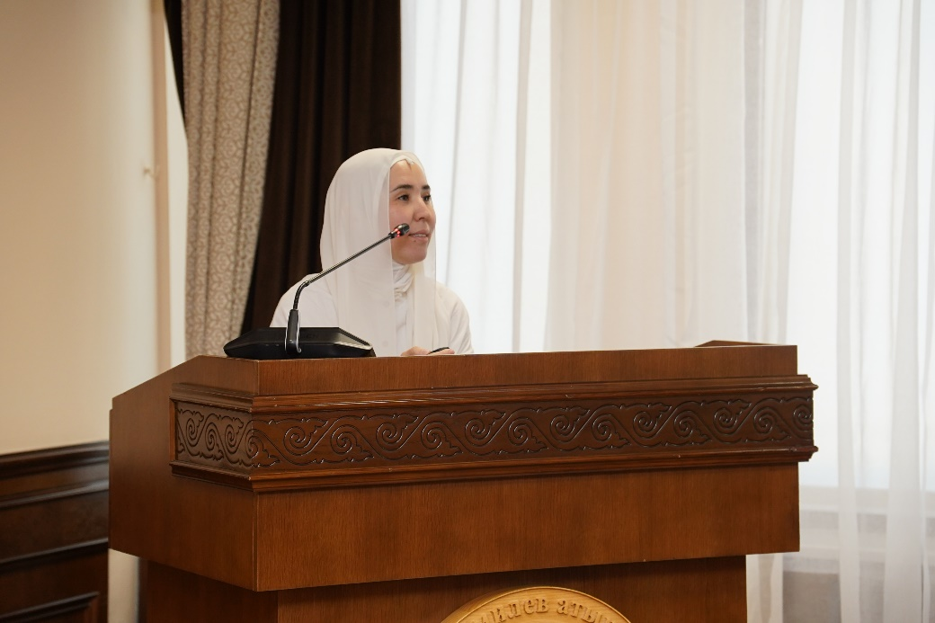
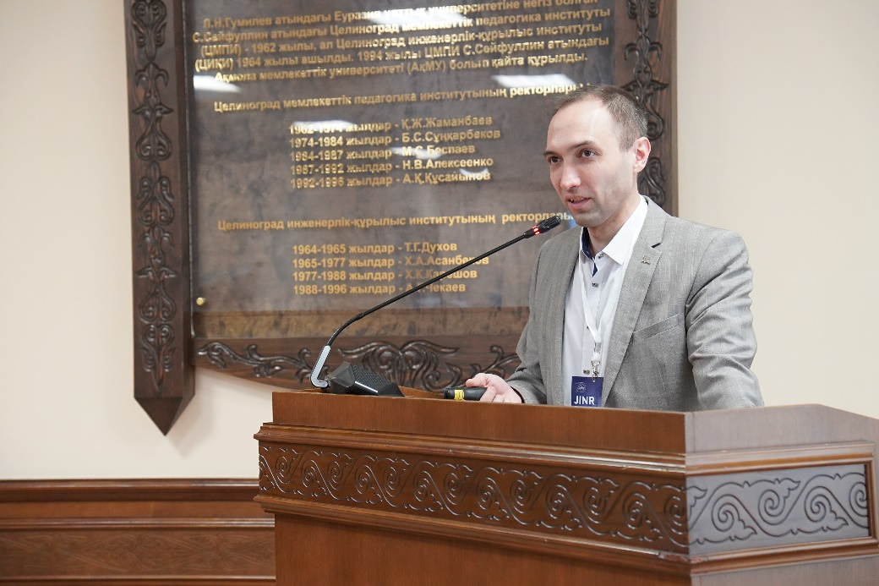
Лаборатория радиационной биологии
Нуркасова Ару Ержанкызы
Бугай Александр Николаевич

Slide 5
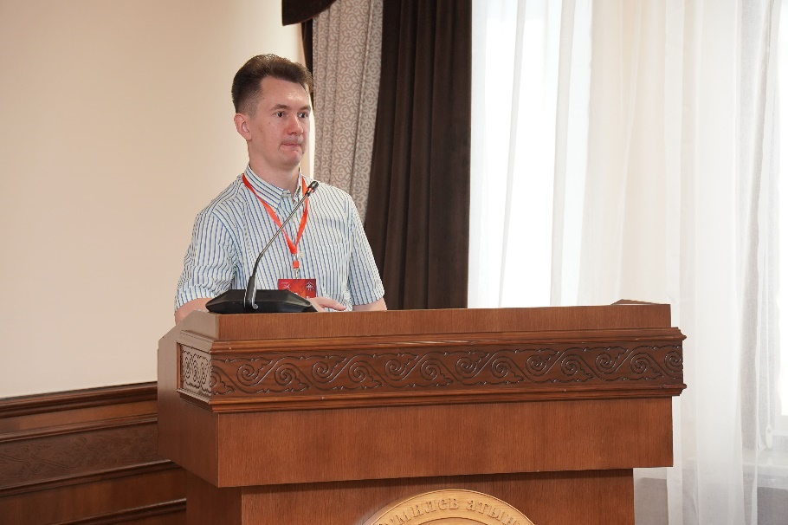
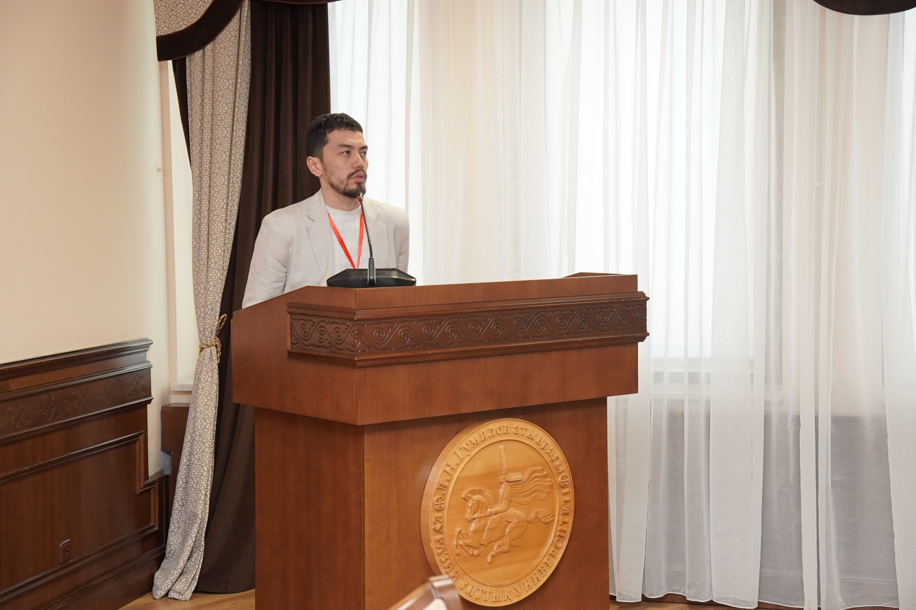
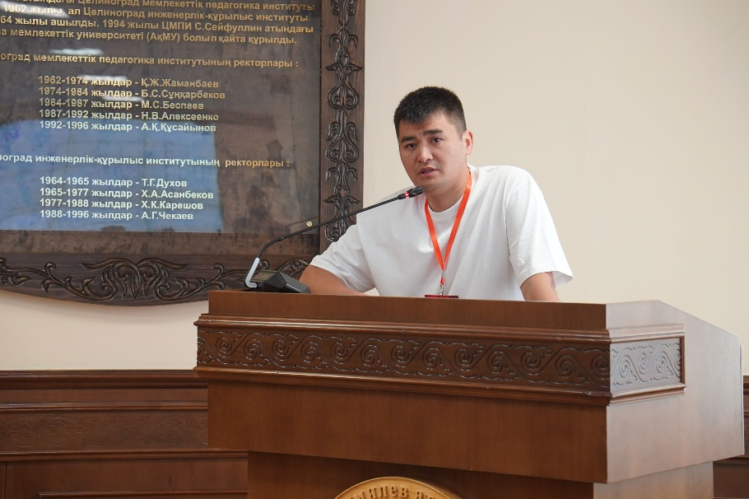
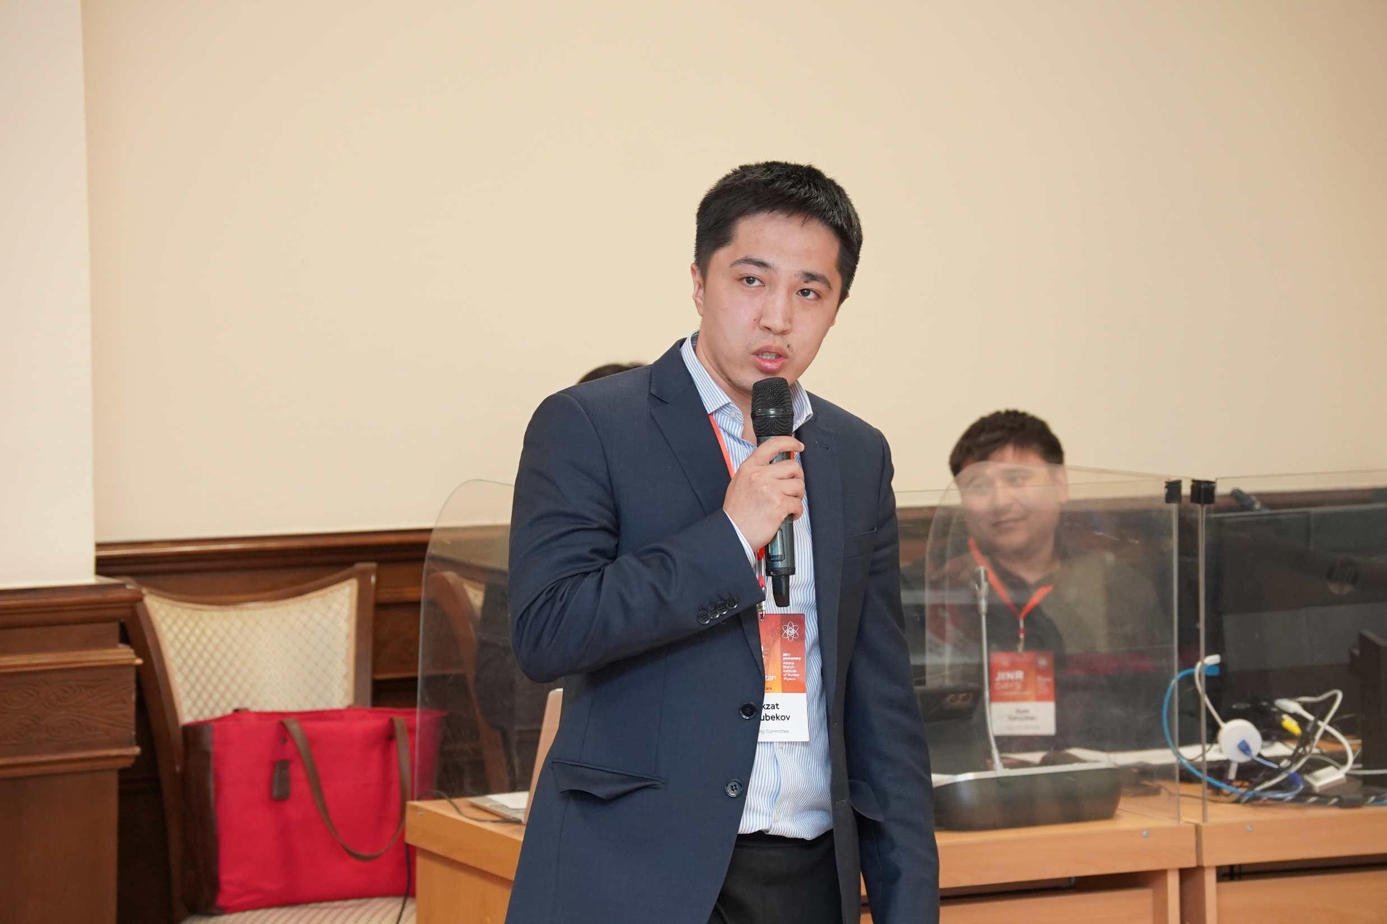
Лаборатория ядерных реакций им. Г. Н. Флерова
Рымжанов Руслан Аликович
Исатаев Талгат Ганиулы
Исатов Аскар Танатович
Сайлаубеков Бекзат Сайлаубекулы

Slide 6
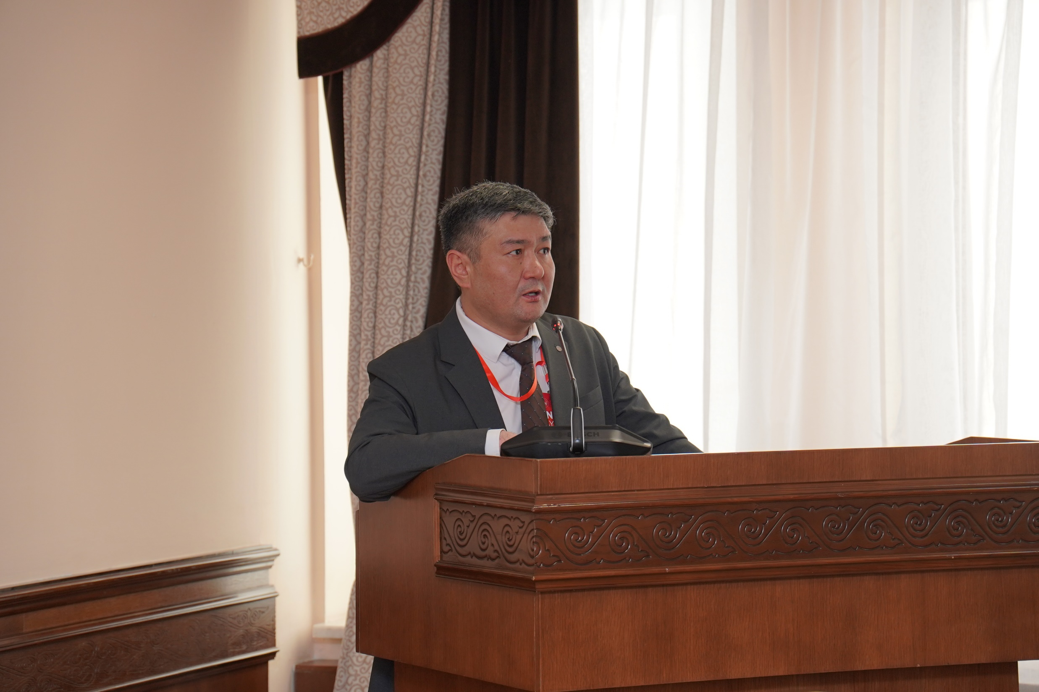
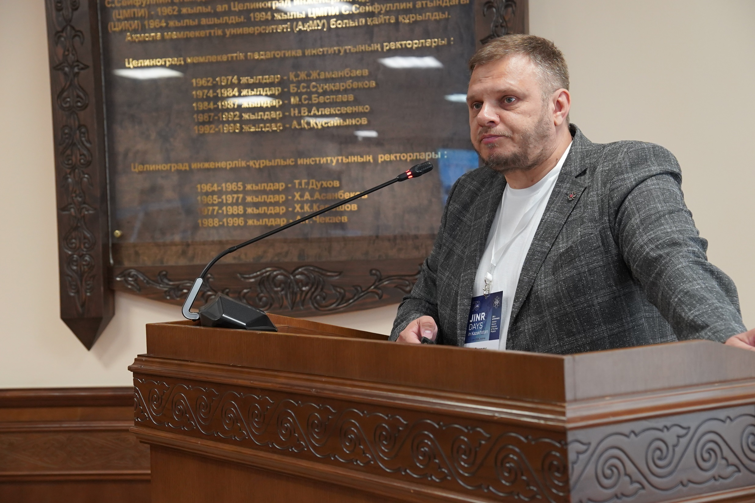
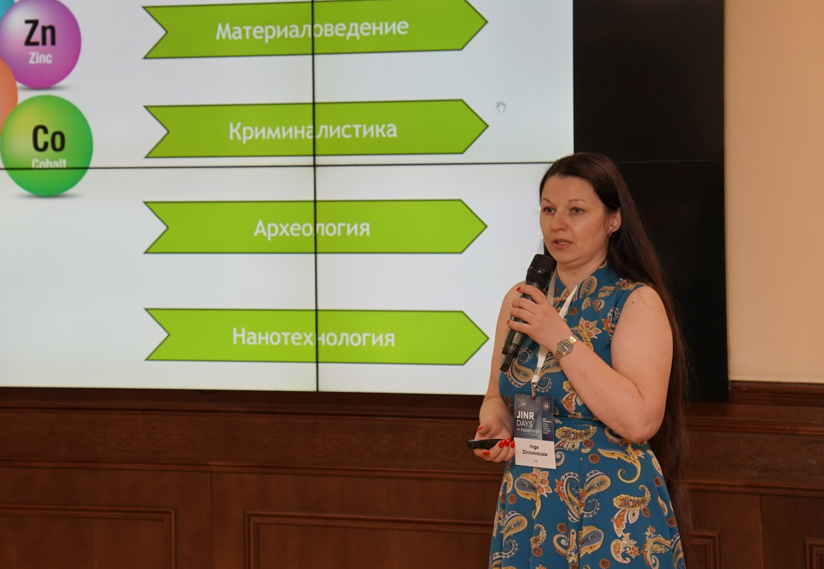
Лаборатория нейтронной физики им. И. М. Франка
Мухаметулы Багдаулет
Кичанов Сергей Евгеньевич
Зиньковская Инга Ивановна

Slide 7
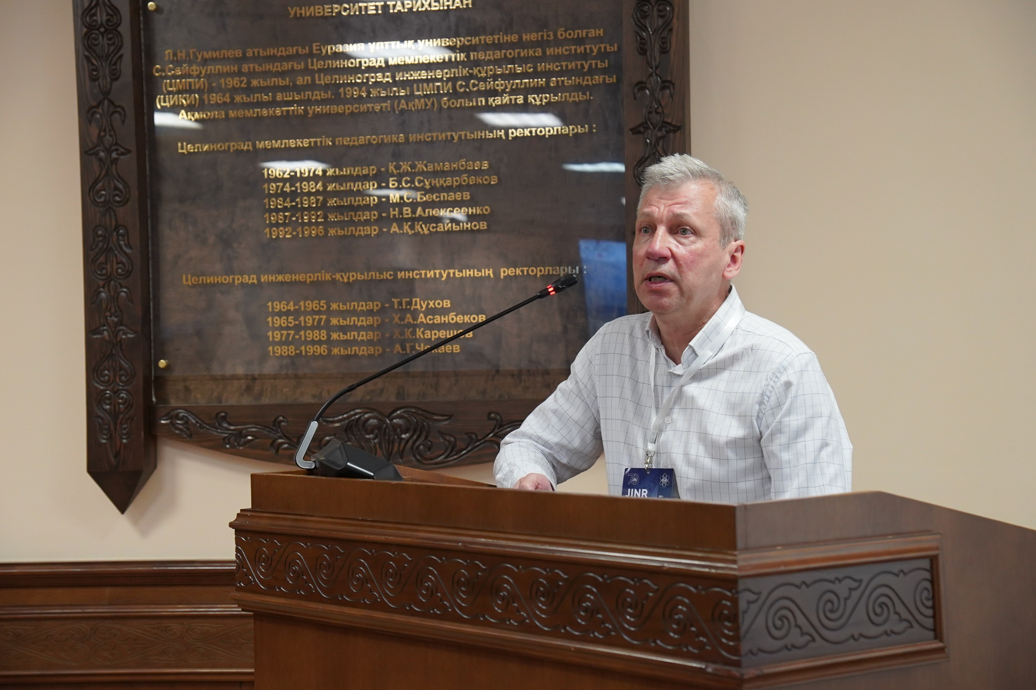
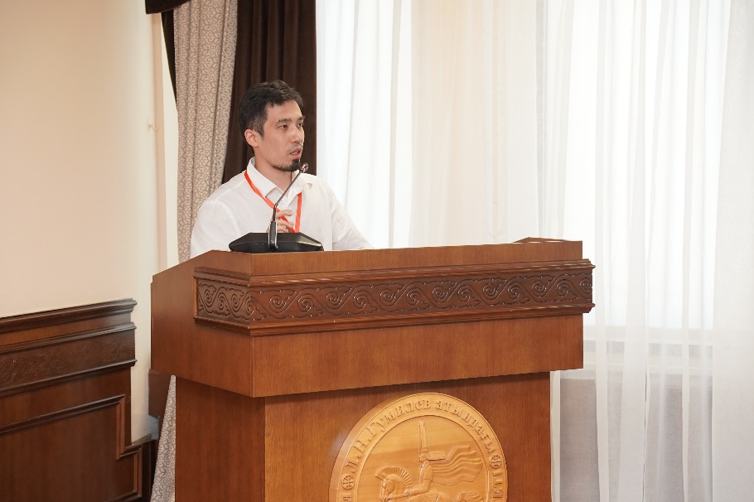
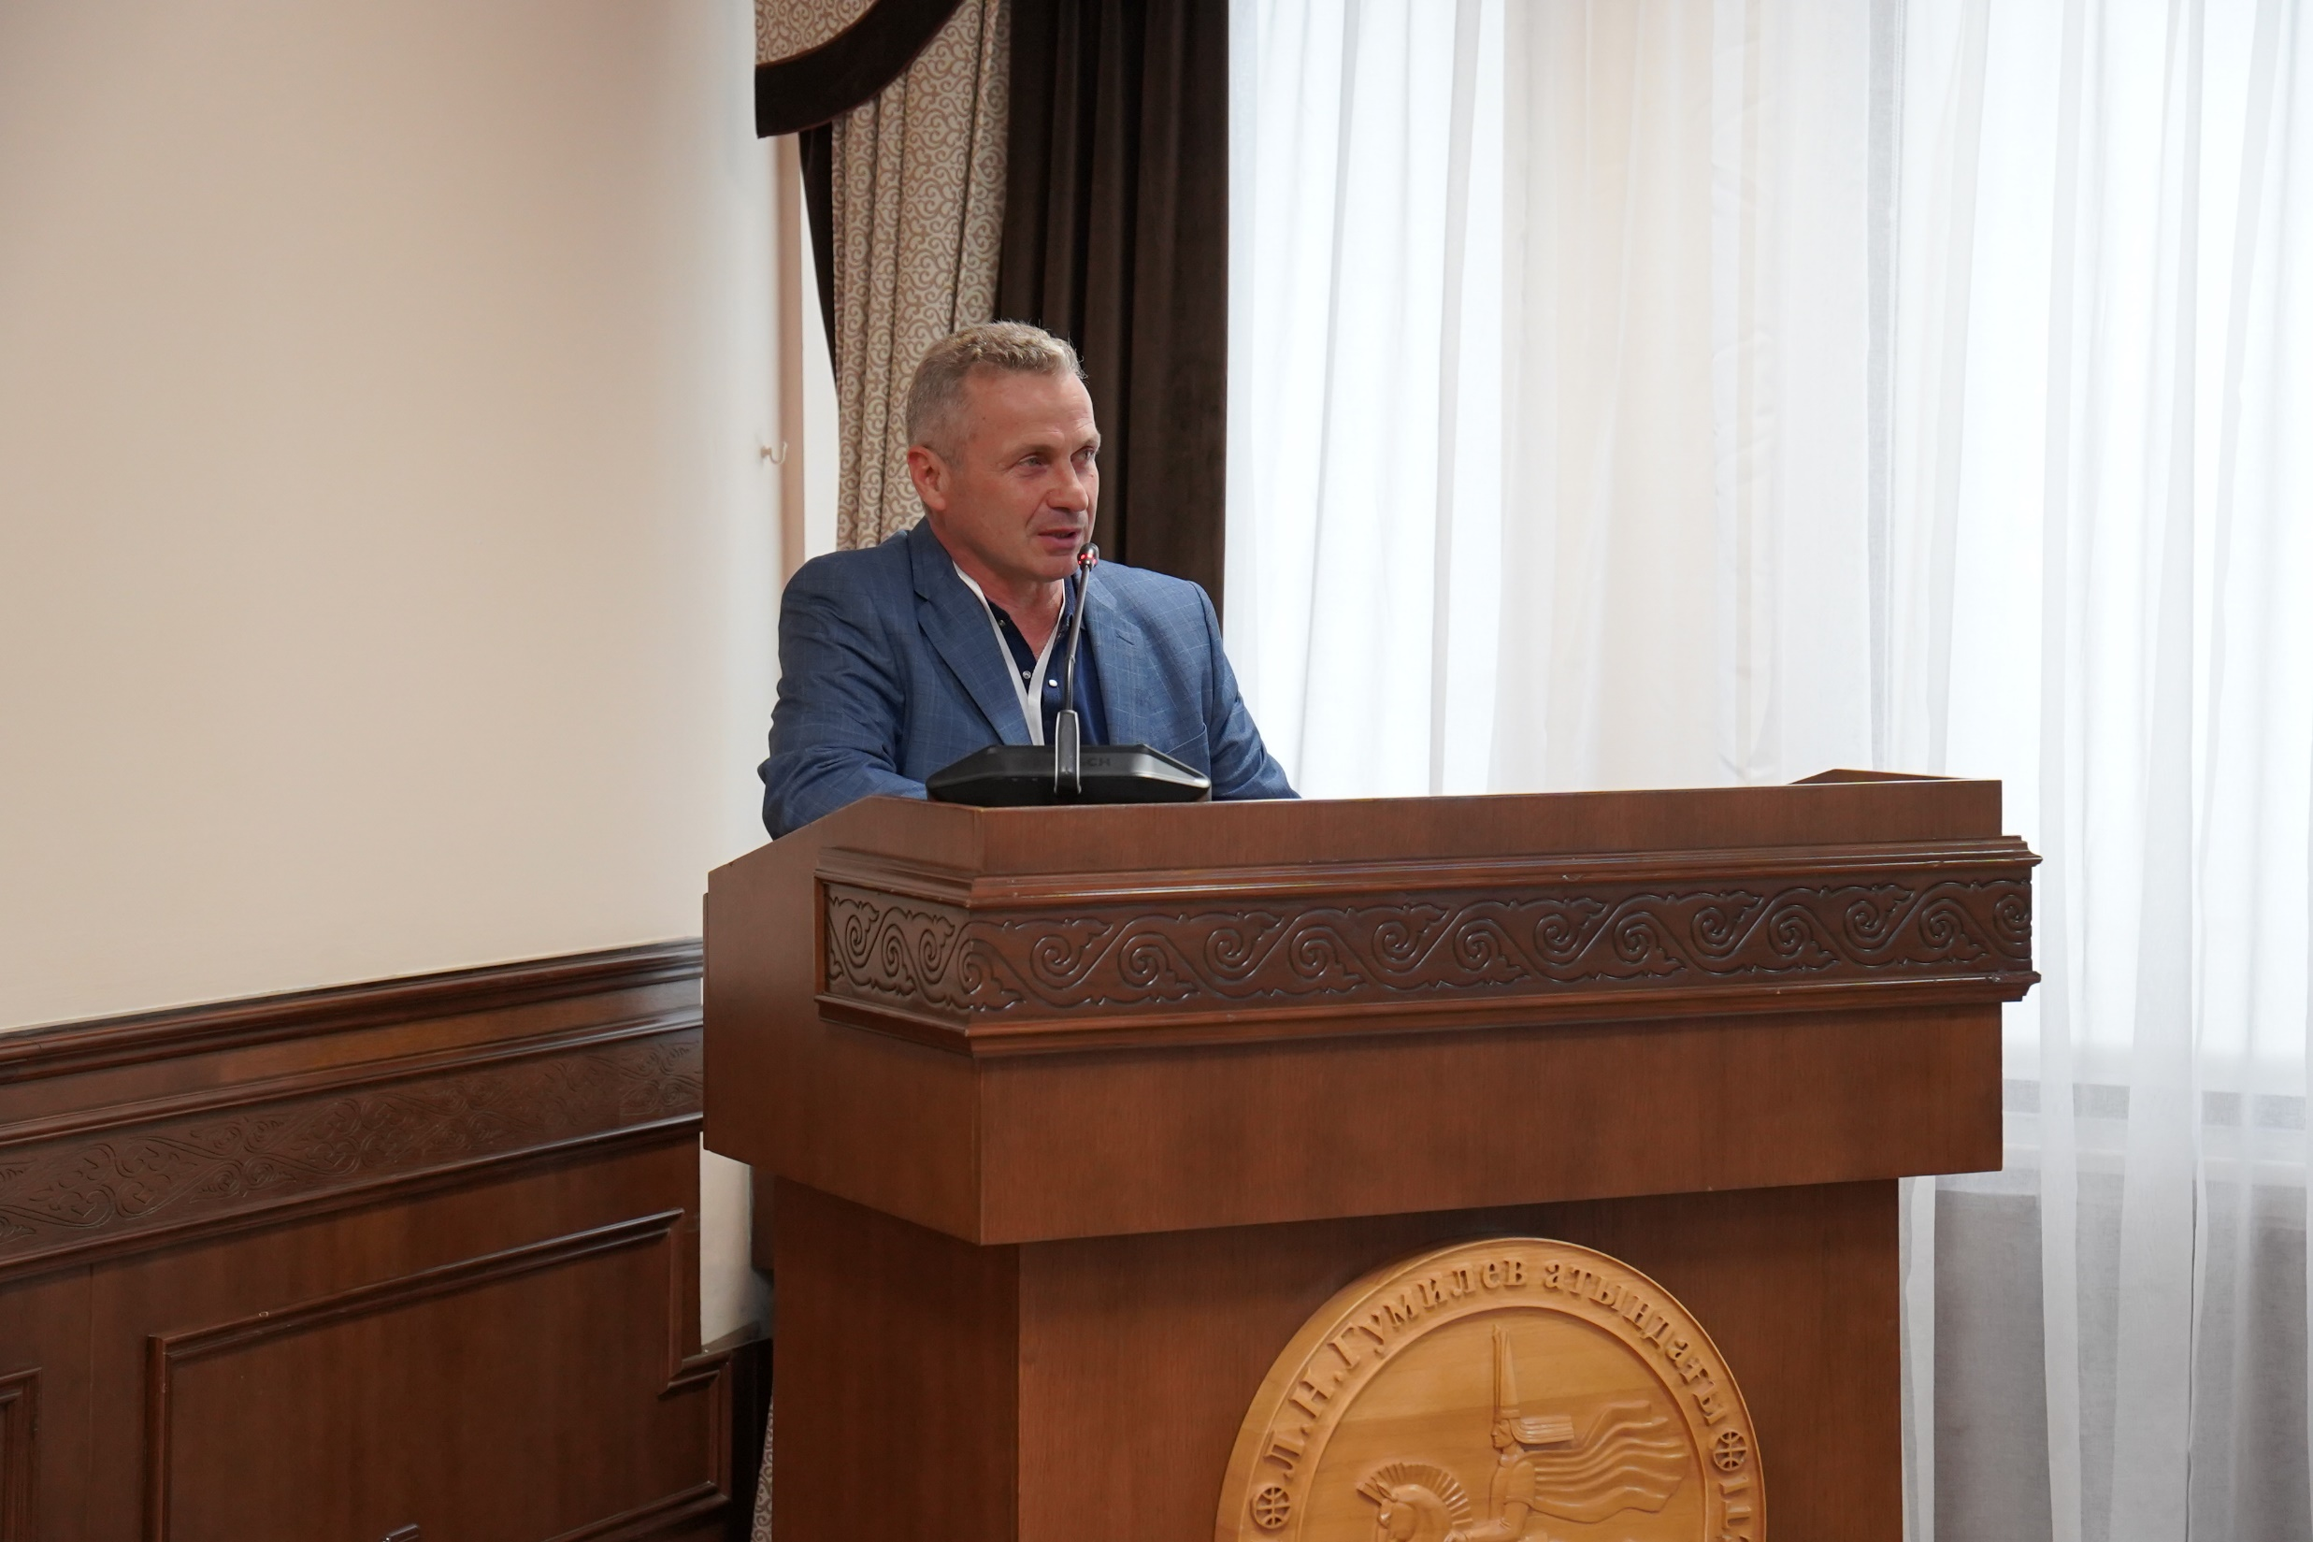
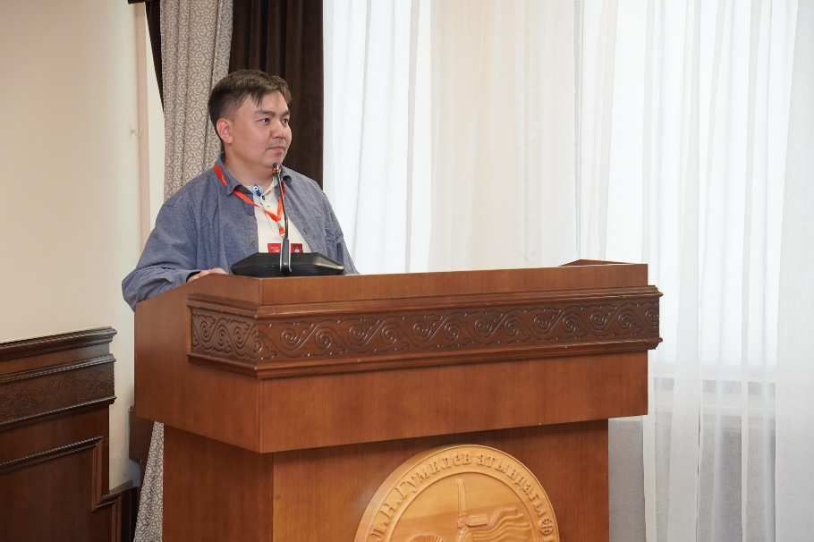
Лаборатория физики высоких энергий им. В. И. Векслера и А. М. Балдина
Пешехонов Дмитрий Владимирович
Айтбаев Алишер Жанболатулы
Еник Темур Львович
Мыктыбеков Демежан Есенулы

Slide 8
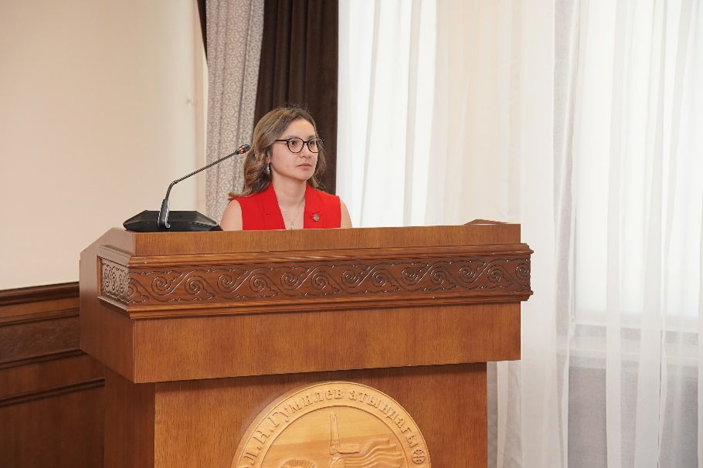
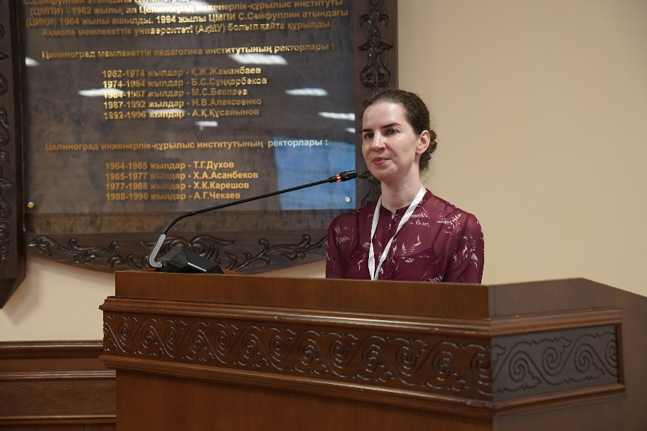
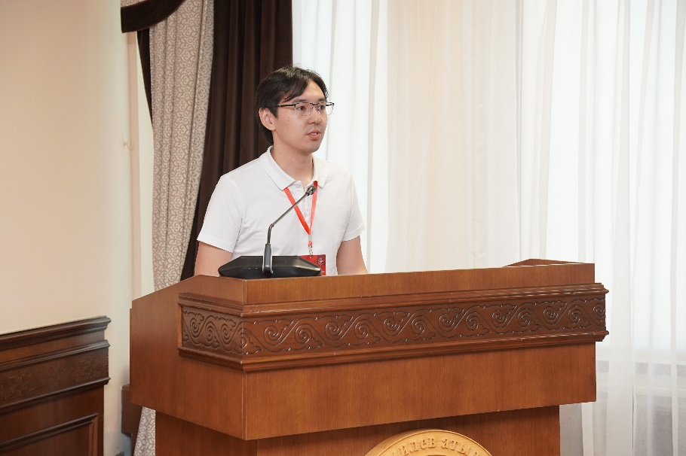
Лаборатория ядерных проблем им. В. П. Джелепова
Баймуханова Аягоз Елтаевна
Колупаева Людмила Дмитриевна
Хусаинов Темирлан Кайратович

Slide 9
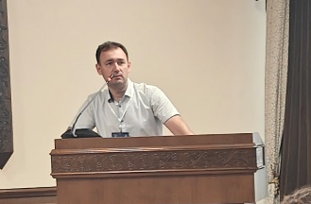
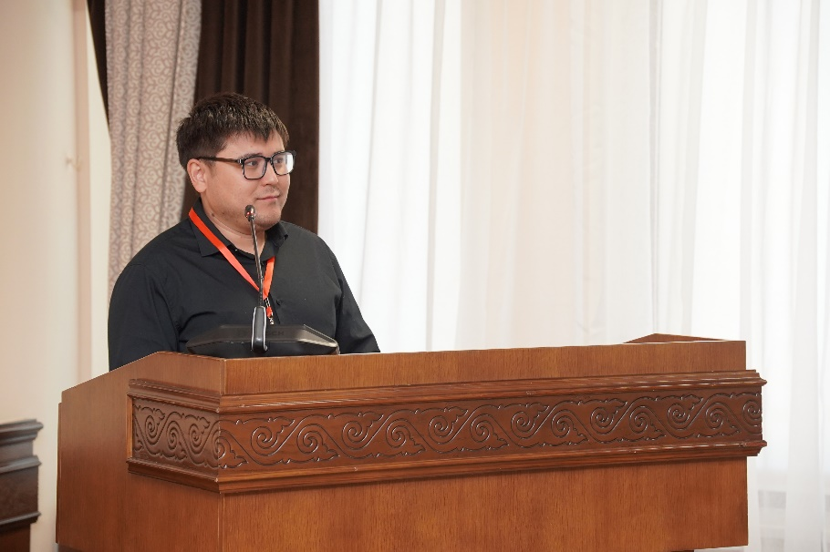
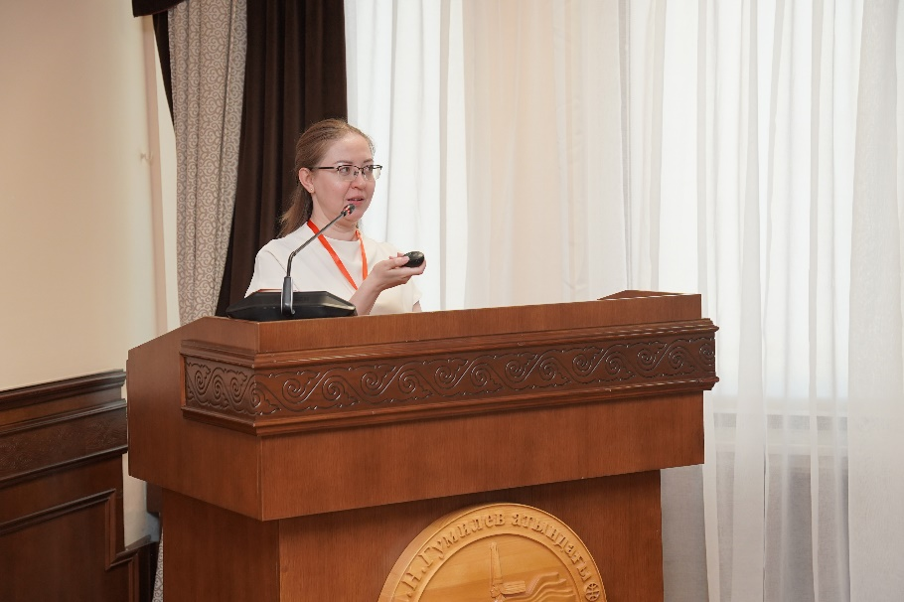
Лаборатория информационных технологий им. М. Г. Мещерякова
Войтишин Николай Николаевич
Сатышев Ильяс Сатышевич
Мажитова Елена Михайловна

Slide 10
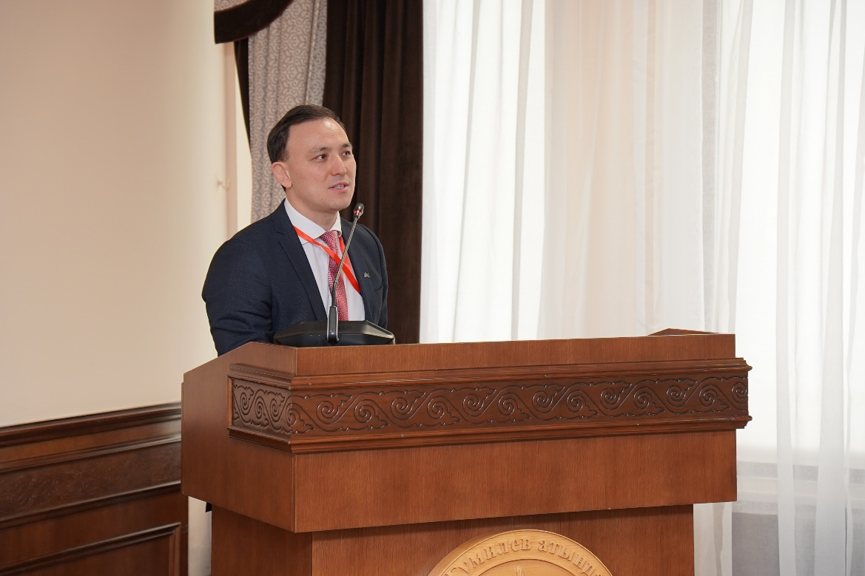
Лаборатория теоретической физики им. Н. Н. Боголюбова
Исадыков Айдос Нурланович

Slide 11
ВРУЧЕНИЕ СЕРТИФИКАТОВ И СУВЕНИРОВ

Slide 12
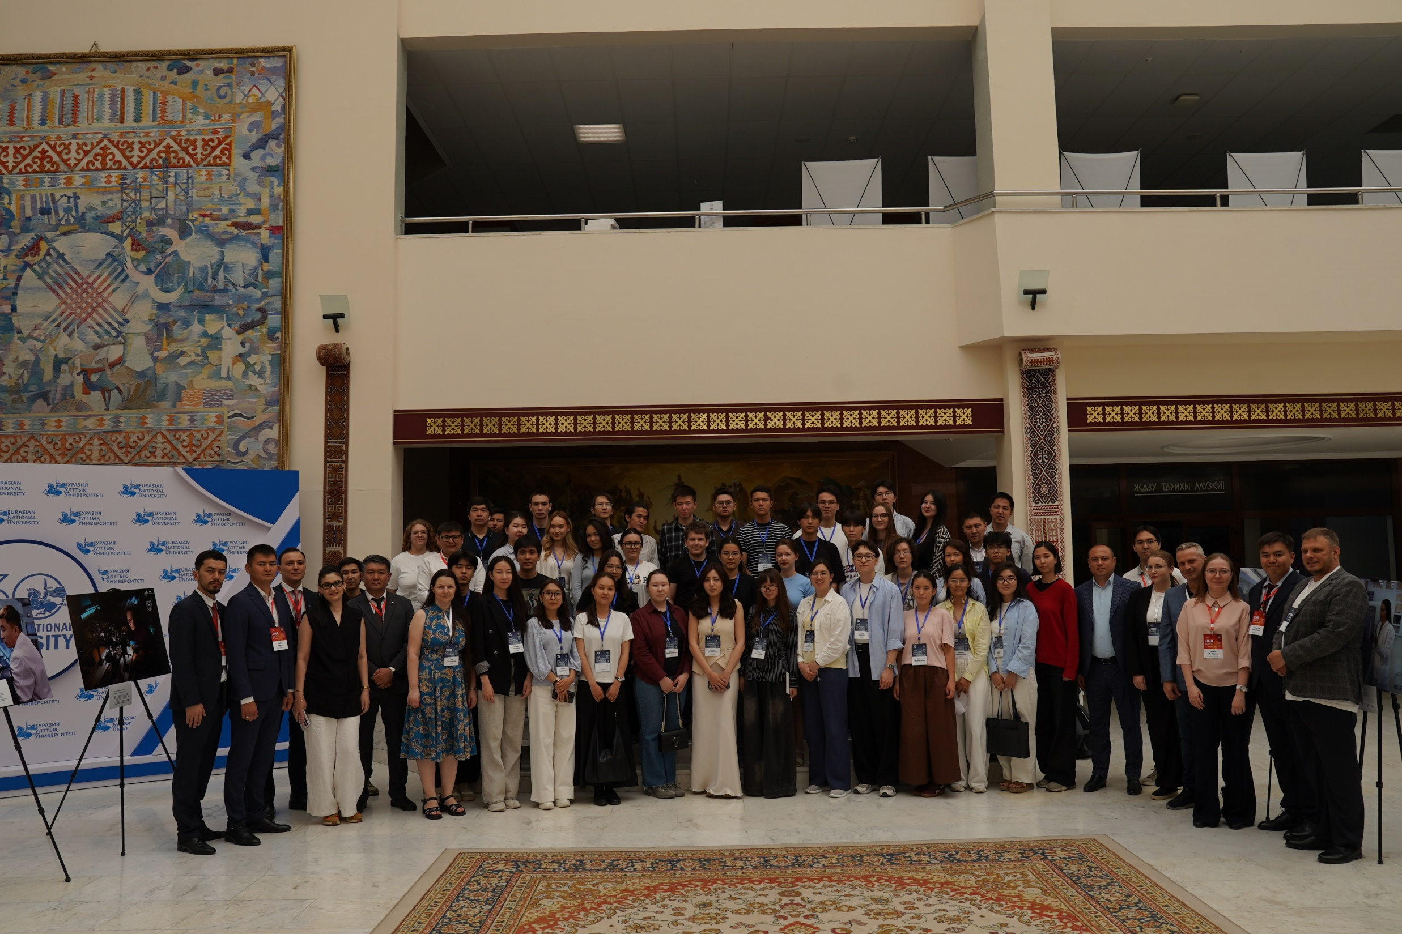
Надеемся на плодотворное сотрудничество!

